Slide 1

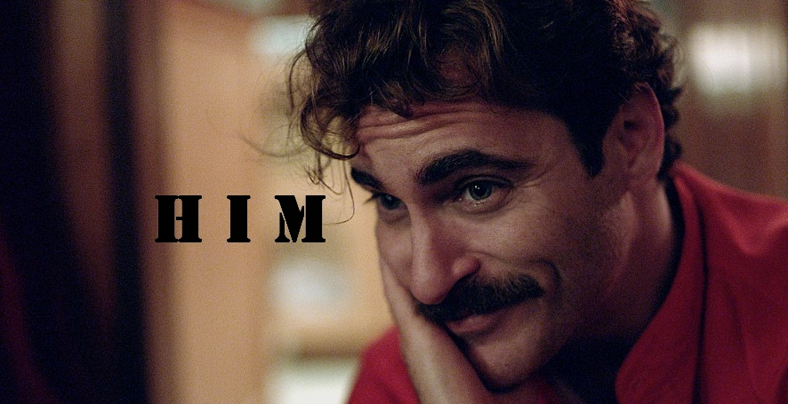
오픈랩 7기 중간 발표
Chat bot 개발

Slide 2
Contents
01
진행 상황
02
예상 결과물
03
일정

Slide 3
00. 연구원 소개
옥창원(Ok Chang Won)
장원영 (Wonyoung Chang)
Current Status 한양대학교 산업공학과 석사 재학 중
Current Status 한양대학교 공학대학원 컴공 석사 재학 중
Experiences
2018.01 ~ 2019.08 Sk Hynix 공정 엔지니어 근무
2019.09 ~ 2019.12 기상청 재해 관련 피해 분류 프로젝트
2020.06 ~ 불법 주정차 단속 프로젝트
Experiences
2018 ~ 2020 럭스로보 교육팀장
2014 ~ 2016 파킹클라우드 CTO
2010 ~ 2013 메가넥스트 시스템팀장
Interests NLP, Machine Learning, Deep Learning
Interests Deep learning, chatbot
김재정(Kim Jae Jeong)
조욱래(Roy Cho)
Current Status 금융 IT 회사 재직 중
Current Status : babyfriends.com CTO
Experiences
2019.12 ~ 2020.01 금융문자분석 경진대회 참가
2020.06 ~ 소비 패턴 분석 프로젝트 진행
Experiences
2017 Stayge.net
2011 Neowiz Mobile
2004 Wemade
Interests NLP, Machine Learning, Deep Learning, Chatbot
Interests NLP , Image Processing , GPT-3

Slide 4
00. 연구원 소개
유태관(Yoo Tae Koan)
Current Status 현대자동차 자율주행 관련 팀
Experiences
2014.08 ~ 2015.03 Google Australia
2018.01 ~ 2020.02 Embedded System Optimization 석사
(Vision based DL Optimization)
Interests NLP, Chatbot

Slide 5
01. 진행 상황
NLP 관련 기본적인 이론 학습 – 완료
- 자연어 처리 인 액션 서적 정리 및 필요 개념들 정리 완료
Chat Bot 관련 이론 학습 – 완료
- Transformer, BERT, GPT2 이론 학습
- Chatbot open soure 학습
Chat Bot 관련 프로젝트 선정 및 수행 - 진행

Slide 6
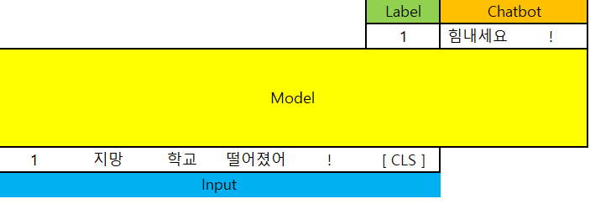
01. 진행 상황
Chat Bot 관련 프로젝트 선정 및 수행 - 진행
모델 : KoGPT2 model에 Multi Task Learning 적용
Input : 사용자 발화
Output : Classification 결과, Chatbot 발화
Classification 결과 – 긍정적 혹은 부정적인 감정일 경우 노래 등 추천

Slide 7
01. 진행 상황
Data
데이터 셋 | 컬럼명 | Row 개수
웰니스_대화_스크립트_데이터셋 | 구분 / 유저 | 5231건
한국어_연속적_대화_데이터셋 | 발화 / 감정 | 55628건
한국어_단발성_대화_데이터셋 | sentence / Emotion | 38594건
감성대화말뭉치 | profile / talk | 9171건
<AI HUB> 정신건강 상담 data | Question / Answer / Label | 11823건
Label은 중립, 긍정, 부정으로 단순화해서 진행할 예정
추후 고도화 가능

Slide 8
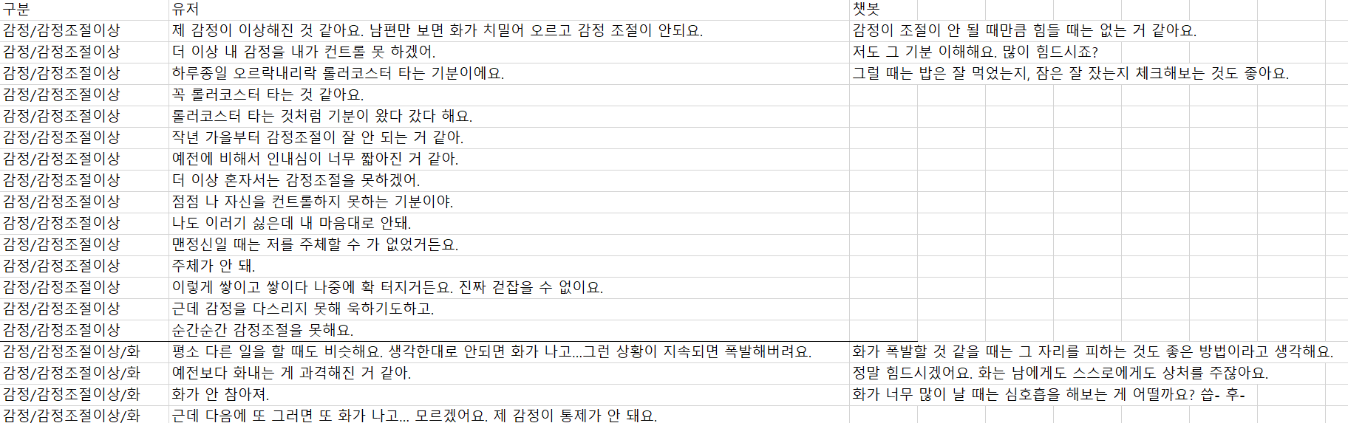
01. 진행 상황
데이터셋 - 웰니스_대화_스크립트_데이터셋
컬럼명 – 구분 / 유저
Row개수 - 5231건

Slide 9
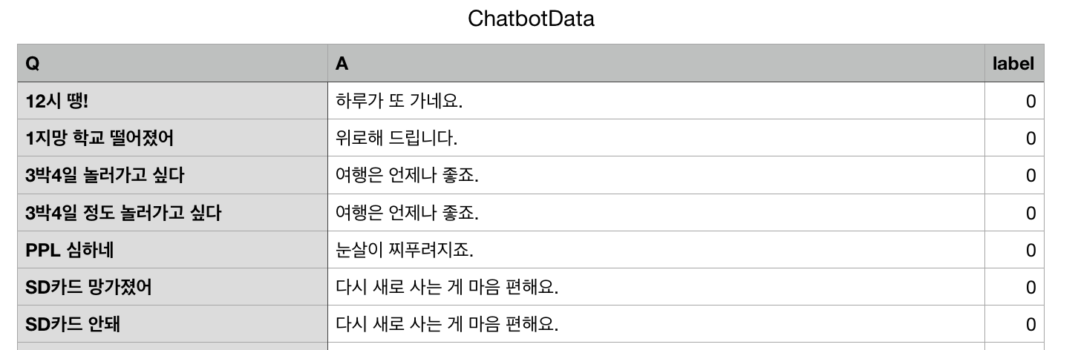
01. 진행 상황
데이터셋 - <AI HUB> 정신건강 상담 data
컬럼명 – Question / Answer / Label
Row개수 – 11823건

Slide 10
02. 예상 결과물
Question
화가 많이 날때는 감정 조절이 안되어여
Answer
화가 날 땐 매운 게 최고죠. 먹고 풀어버리는 건 어떨까요? 그래요. 맛있는 걸 먹으면 기분이 나아질 거예요.
Song
부정적인 기분이신데 OOO의 OOOOO 노래 들으시면 어떨까요?
고객이 상황에 대한 발화를 하면 그에 대해서 중립, 긍정, 부정임을 분류
그리고 상황에 맞게끔 chatbot의 발화를 제시함
또한 긍정, 부정일 경우 상황에 맞는 노래 등을 제시

Slide 11
05. 연구 일정
NLP 관련 기본적인 이론 학습 일정 (개인별)
일자 | content | presenter | Offline/Online | 진행여부
9/27 | 단어 토큰화 | 조욱래 | Online | 완료
9/27 | TF-IDF | 김재정 | Online | 완료
10/10 | 의미 분석 ( LSA, PCA, LDA 등) | 유태관, 김승원 | Online | 완료
10/17 | Word2Vec | 장원영 | Online | 완료
10/17 | RNN | 이기창 | Online | 완료
10/24 | Encoder-Decoder, Attention | 옥창원 | Online | 완료
NER/Q&A, ChatBot 만들기 부분은 직접 프로젝트를 진행하면서 진행할 예정

Slide 12
05. 연구 일정
ChatBot 관련 이론 학습 및 프로젝트
일자 | content | Offline/Online | 진행여부
10/17 | Survey 논문 | Online | 완료
10/24 | 최신 챗봇 기술 정리 및 요약 | Online | 완료
10/31 | 오픈 소스 리뷰 | Online | 완료
11/7 | 1차 작업 : 데이터 전처리 | Online | 완료
11/14 | 2차 작업 : 모델 학습 및 고도화 | Online | 완료
11/21 | 3차 작업 : 모델 학습 및 고도화 |  | 예정
11/28 | 4차 작업 : UI/UX구성 |  | 예정
12/5 | 5차 작업 : 마무리 |  | 예정
12/12 | 발표준비 |  | 예정
이 후 | 베타 테스트 |  | 예정

Slide 13
Q & A

